Slide 1
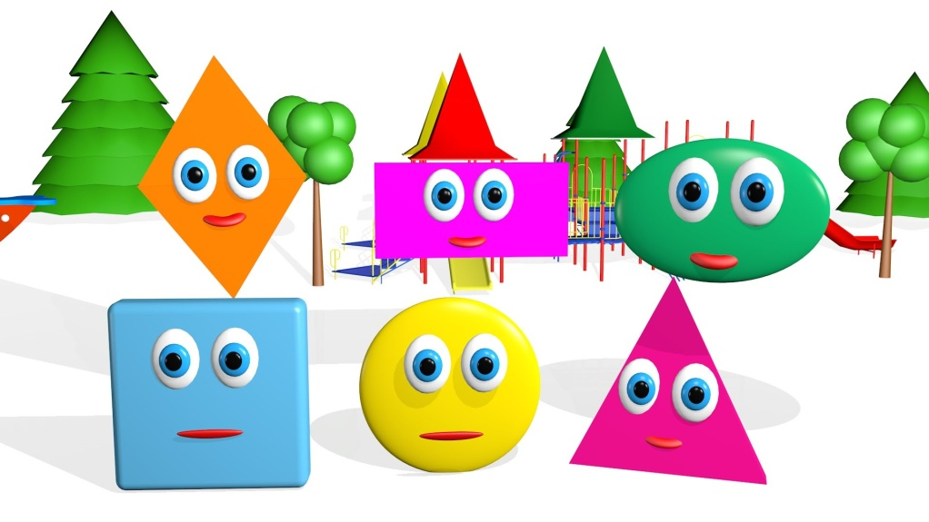
ПРЕЗЕНТАЦИЯ в младший дошкольный возраст «Учим геометрические фигуры» Подготовила: Бахолдина О.И. воспитатель Д/С №8 г.Острогожска
Задание по реализации образовательной области
«Познавательное развитие»
Раздел «Формирование элементарных математических представлений»
Форма обучения – дистанционная
Возрастная группа – 3-4 года
ГЕОМЕТРИЧЕСКИЕ ФИГУРЫ
Материал подготовлен воспитателем Третьяковой О.А.

Slide 2
Круг Круглый круг похож на мячик, Он по небу солнцем скачет. Круглый словно диск луны, Как бабулины блины, Как тарелка, как венок, Как веселый колобок, Как колеса, как колечки, Как пирог из теплой печки!

Slide 4
Квадрат Словно стол стоит квадрат. Он гостям обычно рад. Он квадратное печенье Положил для угощенья. Он - квадратная корзина И квадратная картина. Все четыре стороны У квадратика равны.

Slide 6
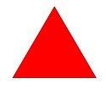
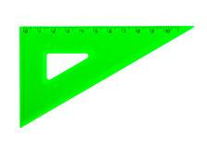
Треугольник
Треугольный треугольник Угловатый своевольник. Он похож на крышу дома И на шапочку у гнома. И на острый кончик стрелки, И на ушки рыжей белки. Угловатый очень с виду Он похож на пирамиду!
Треугольник Треугольный треугольник Угловатый своевольник. Он похож на крышу дома И на шапочку у гнома. И на острый кончик стрелки, И на ушки рыжей белки. Угловатый очень с виду Он похож на пирамиду!

Slide 8
Д/И : «Найди большие и маленькие фигуры»

Slide 9
Д/И «Какой фигуры не хватает?»

